Slide 1

Восковые салфетки являются экологичным продуктом.
«Природная пчела».
Гольдина О.В

Slide 2
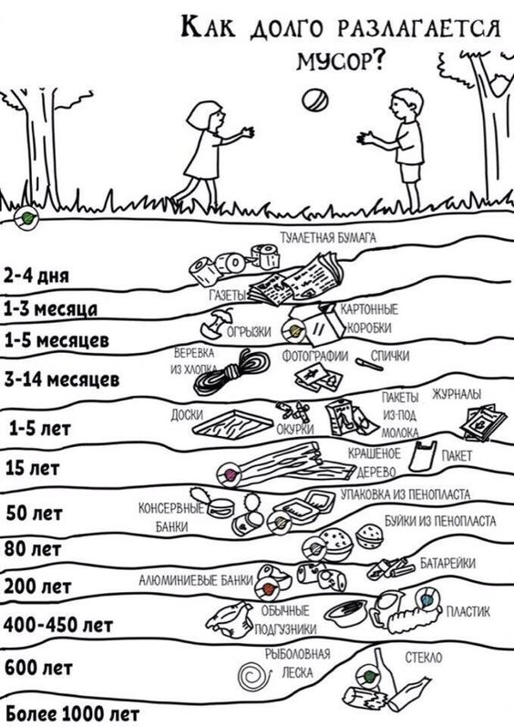
Уменьшение влияния человека на окружающую среду
Пластиковое загрязнение планеты — одна из наиболее серьезных экологических проблем последних лет. Массовое использование пакетов, одноразовой посуды и пластиковой упаковки наносит непоправимый урон природе. Отказавшись от одноразовой упаковки можно в разы уменьшить количество мусора, который мы производим. Поэтому если вы хотите приблизиться к образу жизни в стиле «ноль отходов», то лучше начать с кухни.

Slide 3
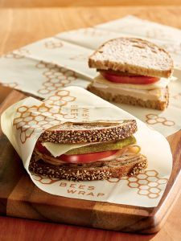
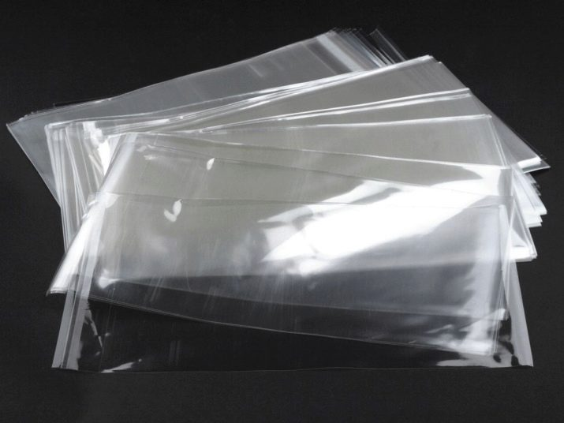
Восковые салфетки являются экологичным продуктом
Восковая салфетка - это покрытый воском кусочек ткани, который используют для хранения пищевых продуктов. Она многоразовая и абсолютно безвредная, поскольку состоит из натуральных компонентов. Натуральный пчелиный воск обладает антибактериальными свойствами, которые позволяют сохранять еду свежей.
С утилизацией такой упаковки не возникает проблем, в отличие от целлофановых пакетов. Это хорошая альтернатива пищевой пленке. Многие накрывают ими тарелки с пищей, хранящиеся в холодильнике.

Slide 4
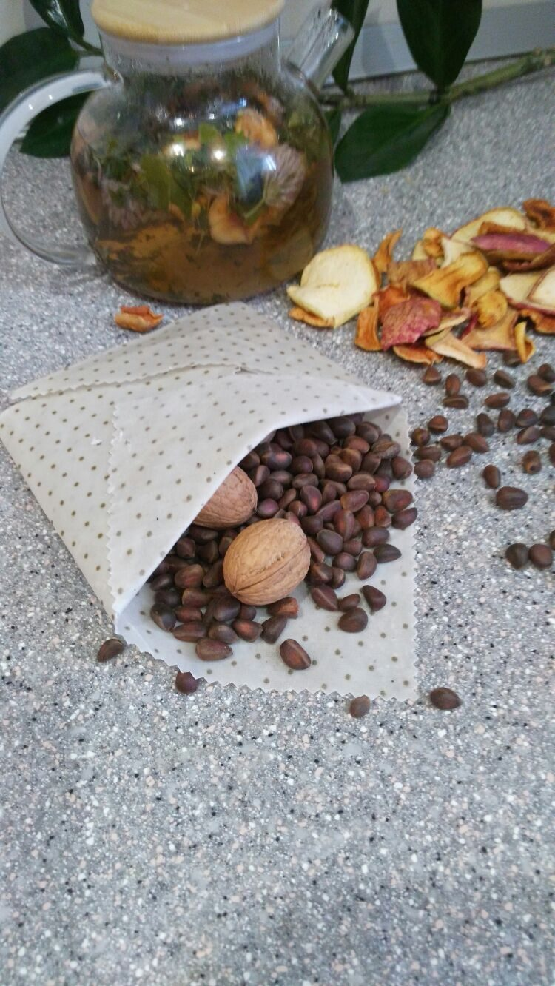
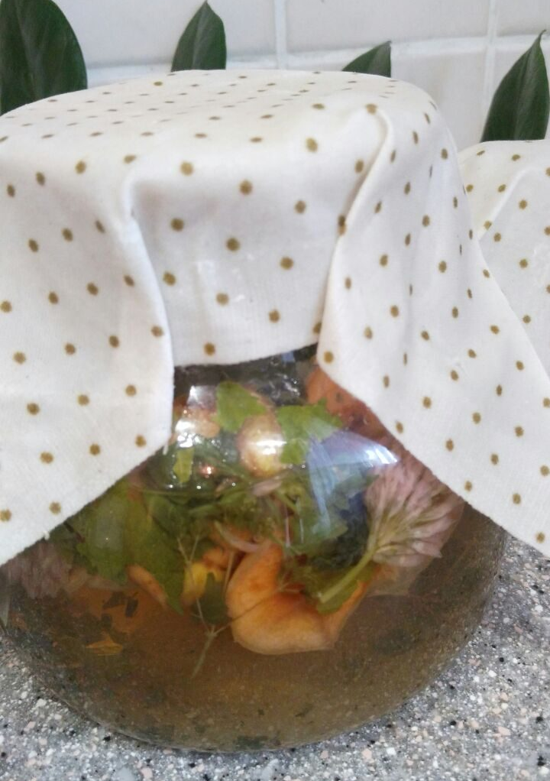
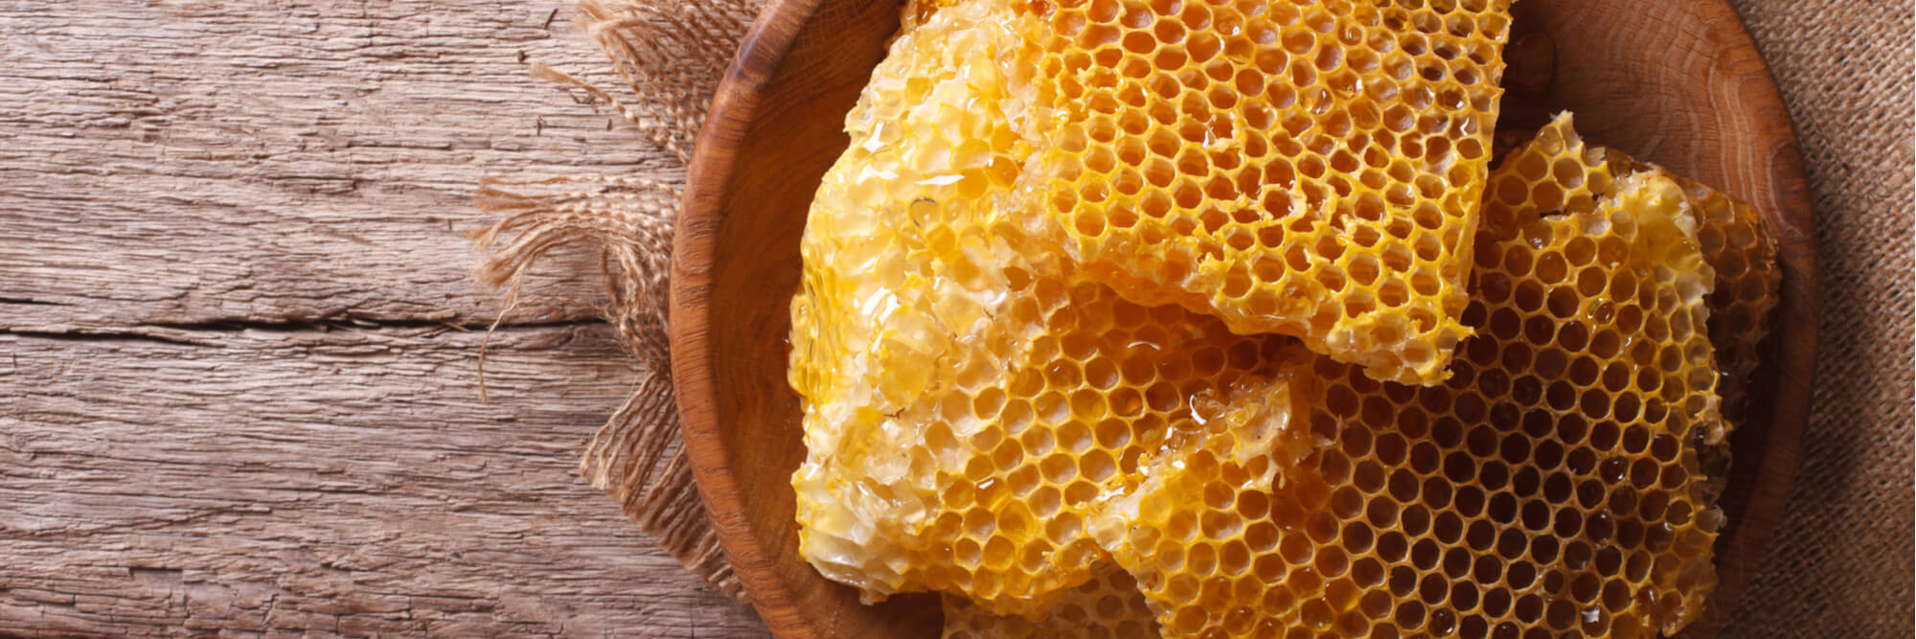
Восковые салфетки
Если вы вдохновлены безотходным зеленым образом жизни и хотите уменьшить количество пластиковых отходов, вам понравятся эти экологически чистые многоразовые обертывания из пчелиного воска с природными антибактериальными свойствами
Единственное противопоказание - салфетку нельзя использовать людям с аллергией на продукты пчеловодства, т.к. один из основных компонентов воск.

Slide 5
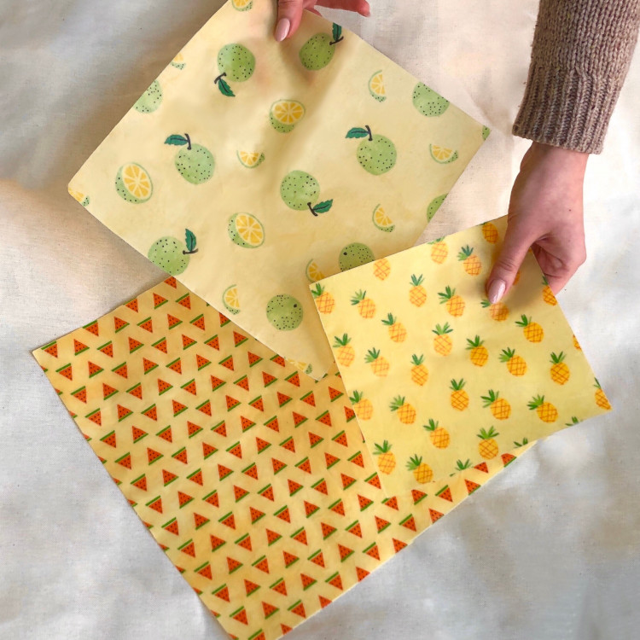
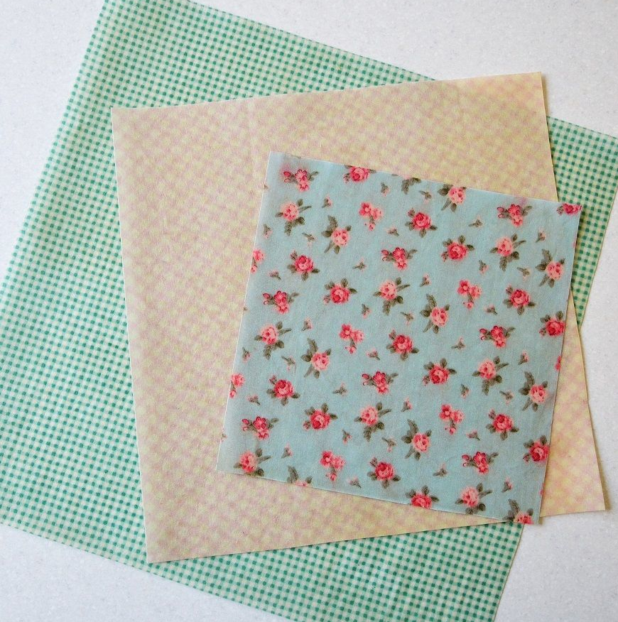
Пошаговая инструкция:
Необходимые материалы
Пчелиный воск, порошковая сосновая смола; мягкая кисть; ножницы; противень и пергаментная бумага, тонкий хлопчатобумажный материал. Предварительно постирайте ткань (без добавления кондиционера для белья) и отутюжьте ее;
вырежьте из ткани салфетки нужного размера и формы (оптимальные размеры кусков 16х16, 25х25 и 31х31 см).
Ткань из 100% хлопка (можно использовать ненужную простынь, старую одежду и т.д.

Slide 6
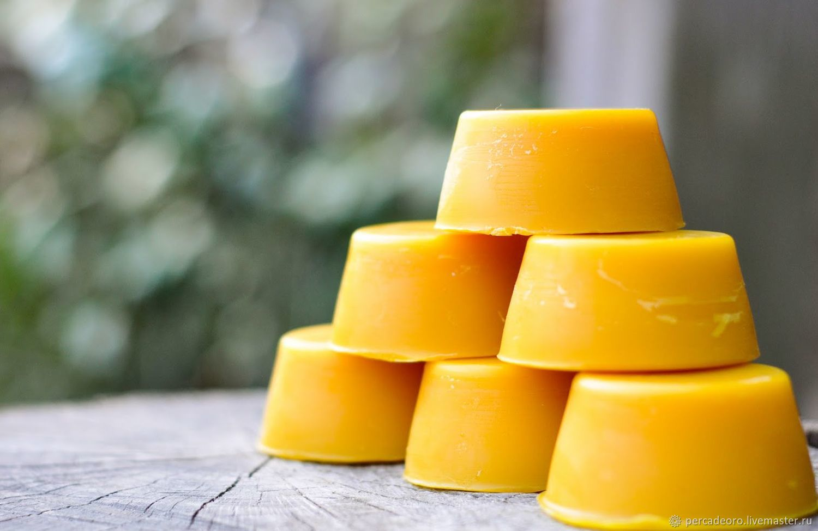
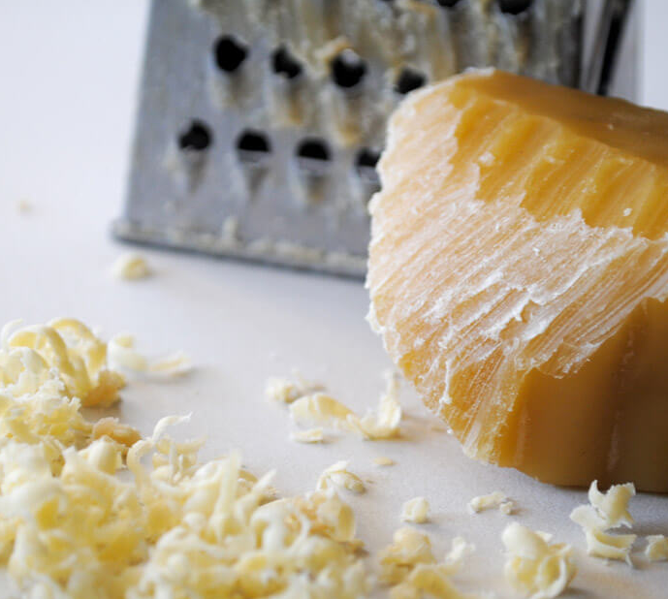
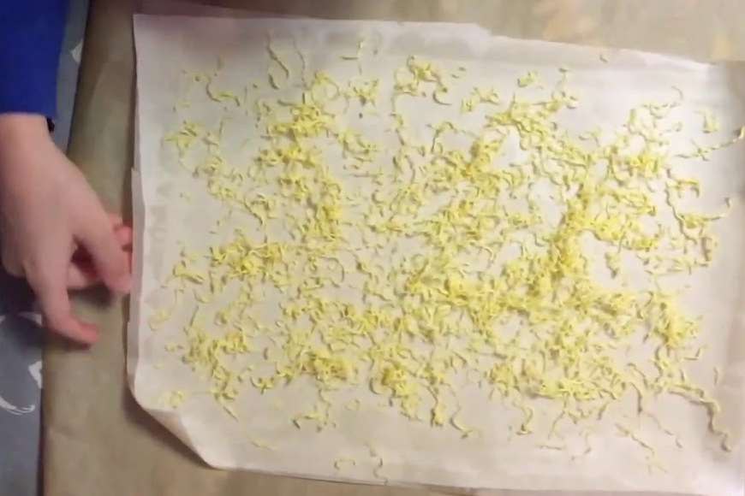
нагрейте духовку до 80-90 °C.
Воск натереть на тёрке, распределите его по поверхности ткани, застелив противень пергаментной бумагой, разложите на него подготовленную ткань; убавьте температуру духовки до 70 ° C и отправьте салфетки «выпекаться» буквально на 2-4 минуты (до тех пор, пока воск не расплавится);
вытаскивайте и сразу же распределите воск равномерно по всей ткани при помощи кисточки;

Slide 7
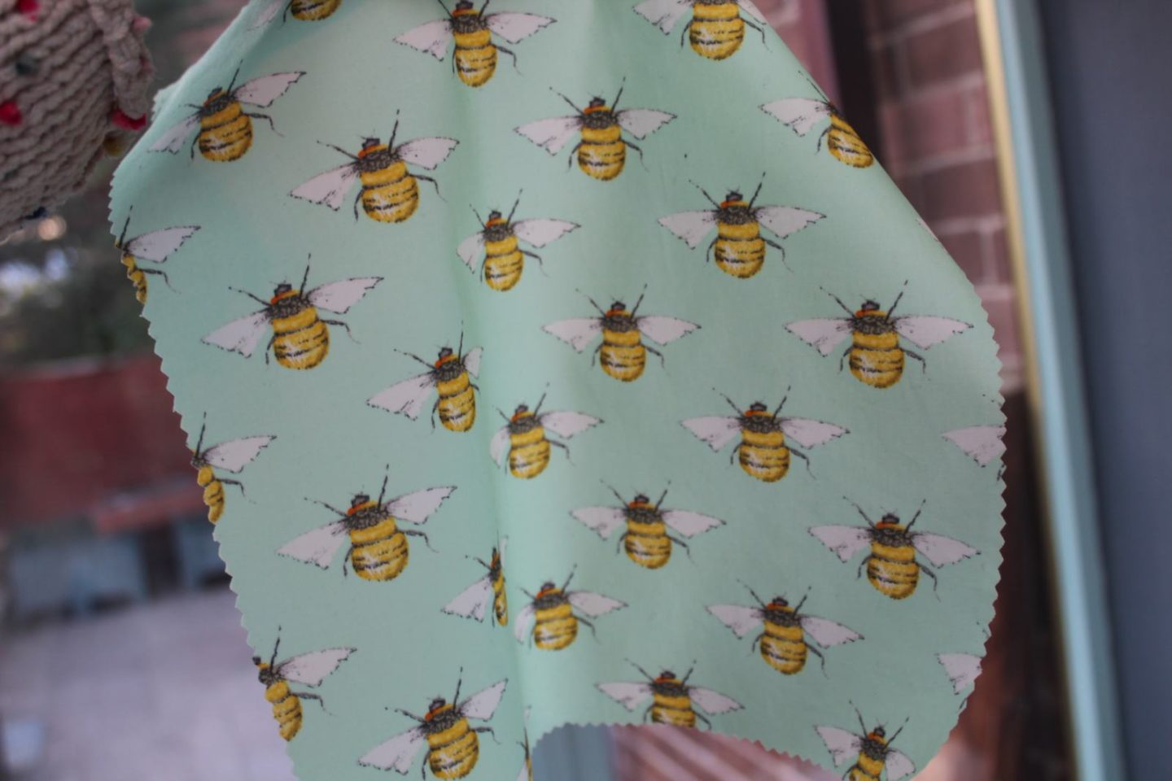
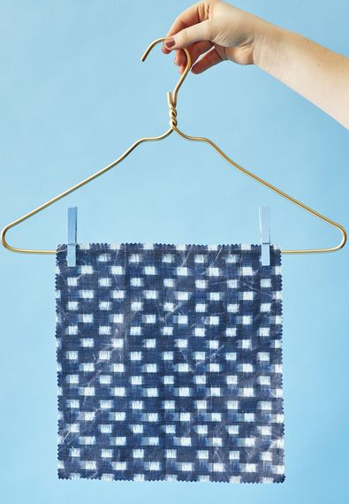
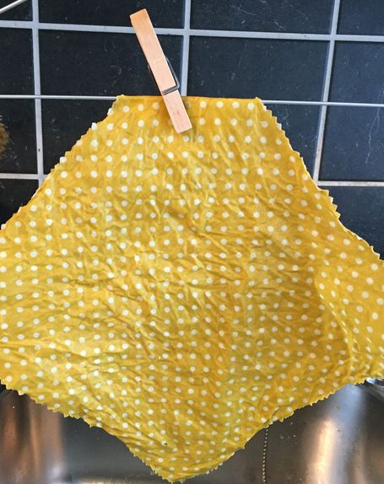
Полученную салфетку выложите сушиться на разложенную бумагу/газету или подвесьте на бельевую веревку с помощью прищепки;
после того как салфетка остынет, ей можно начинать пользоваться.

Slide 8
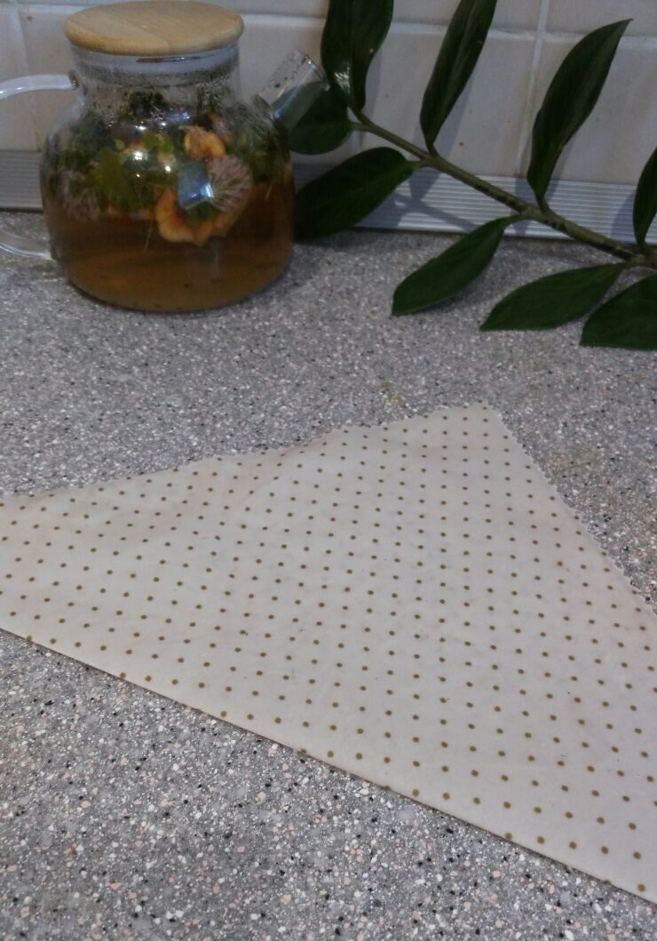
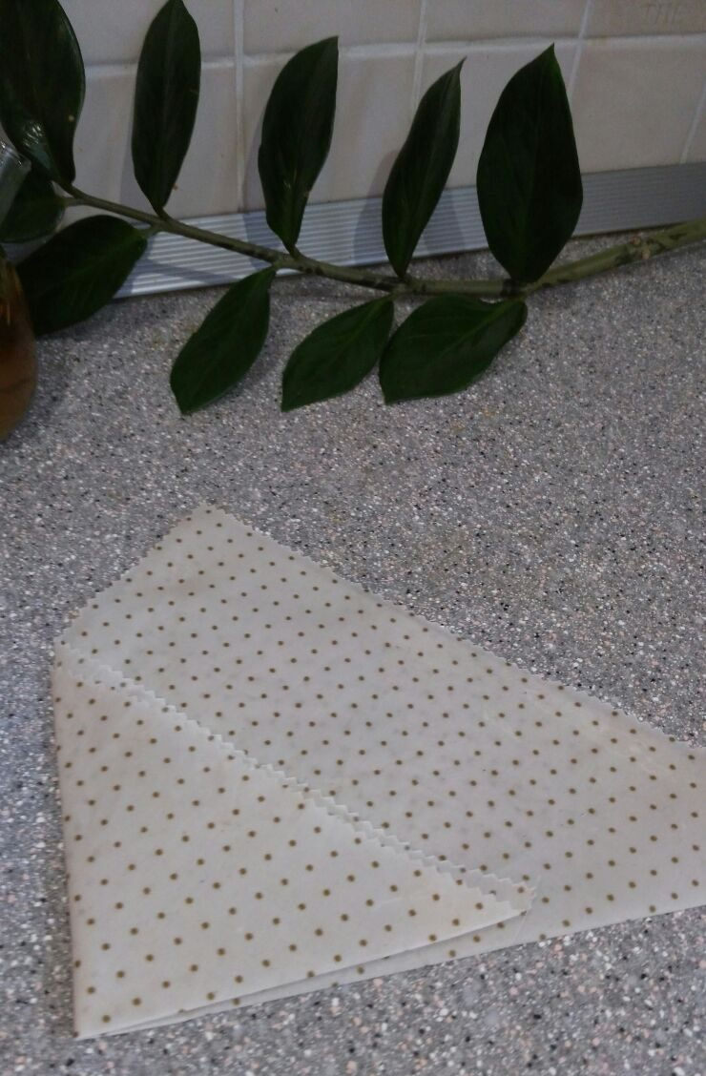
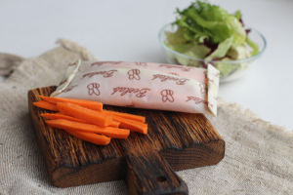
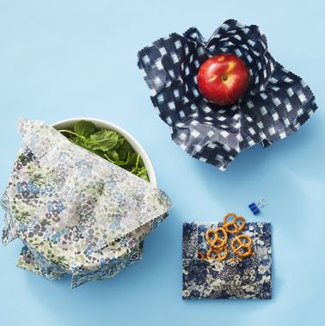
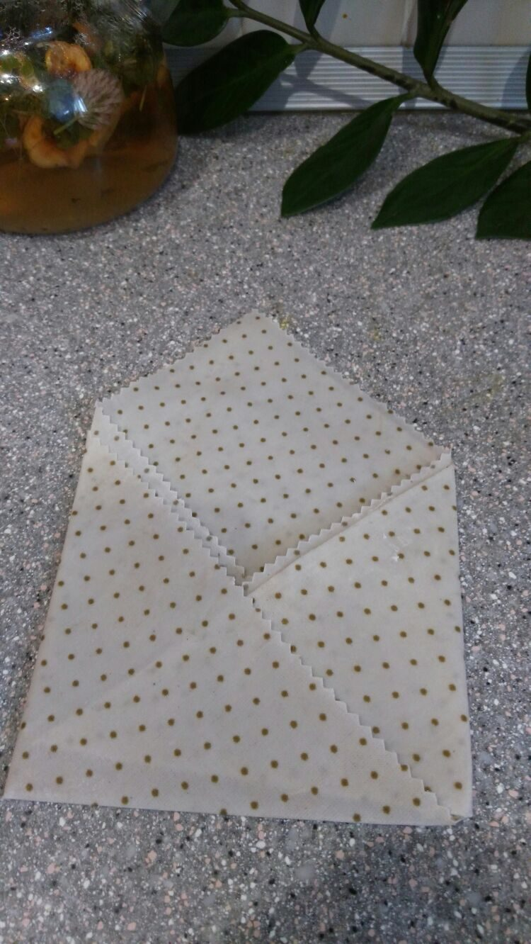
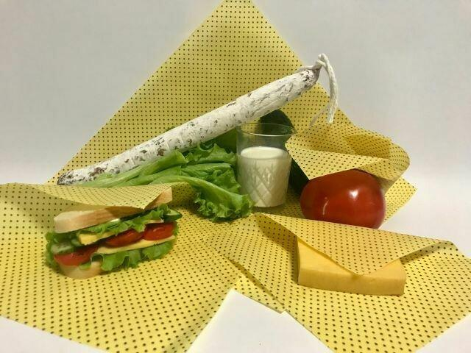
Восковые многоразовые салфетки для хранения еды

Slide 9
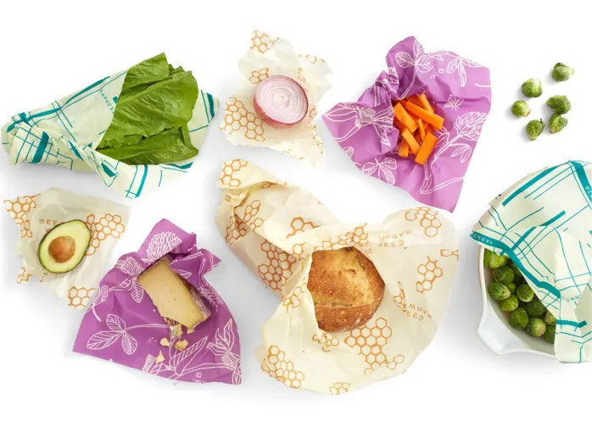
Как долго прослужит восковая салфетка
Восковая салфетка - многоразовая. При частом использовании она прослужит пару месяцев. Потом её можно будет просто обновить. То есть проделать с ней тоже самое, что и при изготовлении новой салфетки.
Восковые салфетки можно использовать для хранения сыра, колбаски, зелени, хлеба и т.д. Можно завернуть бутерброд и взять с собой, можно закрыть банку или тарелку - в общем прекрасное, натуральное и главное долгоиграющее изобретение придуманное еще в Древней Греции.

Slide 10
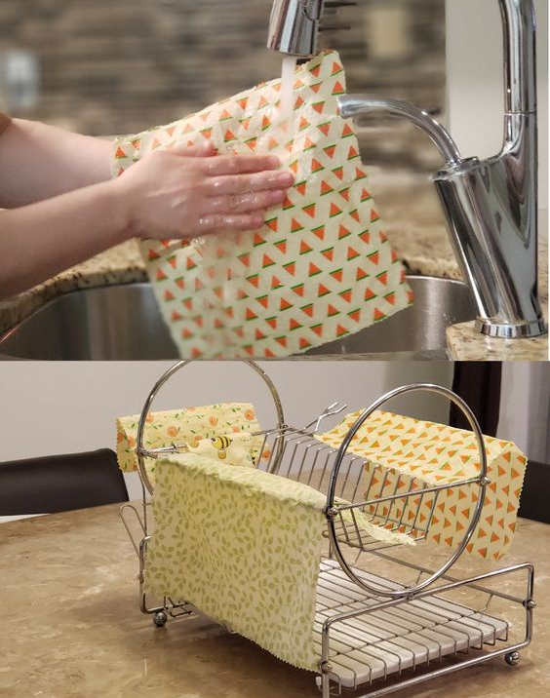
Загрязненные салфетки промывают в воде и просушивают. Хранят их вдали от солнечных лучей и источников обогрева.
Домашняя упаковка из пчелиного воска, сделанная с этими пошаговыми инструкциями, станет вашей многоразовой пищевой упаковкой, и она заменит как пластиковую пленку, так и пергаментную бумагу для упаковки пищи в ваши ланч-боксы.
Главное она не будет разлагается 200 лет на свалках.

Slide 11
Спасибо за внимание
Восковые салфетки - безусловно стоящий внимания эко голика продукт.
Я планирую их активно использовать!!!

Slide 12
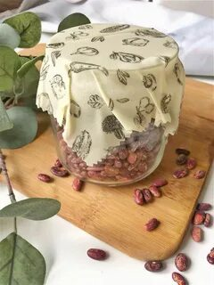
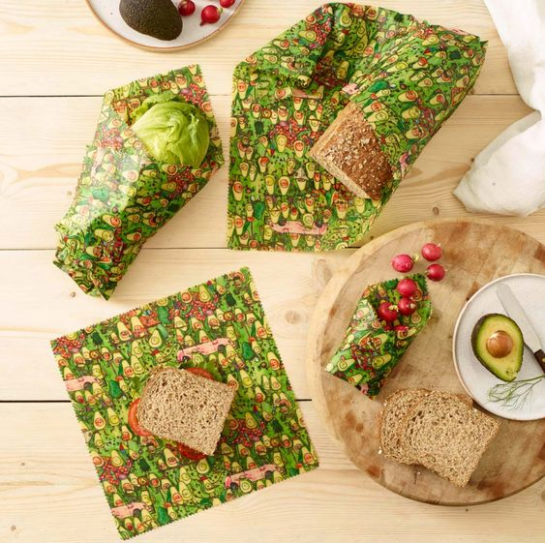
Источники:
https://paperpaper.ru/voskovye-salfetki-eto-ekologichnaya-u/
https://zen.yandex.ru/media/alinamandarina/voskovaia-salfetka-zachem-nujna-i-kak-sdelat-5d2c62c792414d00ad7ec88a
https://www.uf.in.ua/ru/product/beeswax-wraps-uf-bee/
https://promportal.su/goods/31490678/vosk-dlya-izgotovleniya.htm
https://satu.kz/p73453006-voskovye-mnogorazovye-salfetki.html

